Slide 1
Analýza dopravní technologie realizace osobní dopravy na trase Praha-České Budějovice
Autor Bakalářské práce: Nikol Brabcová
Vedoucí bakalářské práce: Ing. Jiří Čejka, Ph.D.
Oponent bakalářské práce: Ing. Vladislav Zitrický, PhD.
České Budějovice, únor 2021

Slide 2
Motivace a důvody k řešení daného problému
Osobní zkušenost s touto trasou a její časté využívání.
Zájem o tuto trasu z hlediska plánování linky.
Zvýšení povědomosti o této problematice.

Slide 3
Cíl práce
Cílem bakalářské práce je zhodnotit současný rozsah železniční a silniční osobní dopravy na trase Praha - České Budějovice, včetně vlivu na životní prostředí s ohledem na kvalitu přepravních služeb.

Slide 4
Použité metody
Deskripce – popsání jednotlivých nabídek dopravců na této trase
Komparace – porovnání jednotlivých dopravců mezi sebou

Slide 5
Dosažené výsledky a přínos práce
Autobusoví dopravci:
RegioJet/STUDENT AGENCY
FlixBus
ARRIVA
GW BUS
ČSAD AUTOBUSY České Budějovice
Železniční dopravci:
České dráhy
ARRIVA vlaky

Slide 6
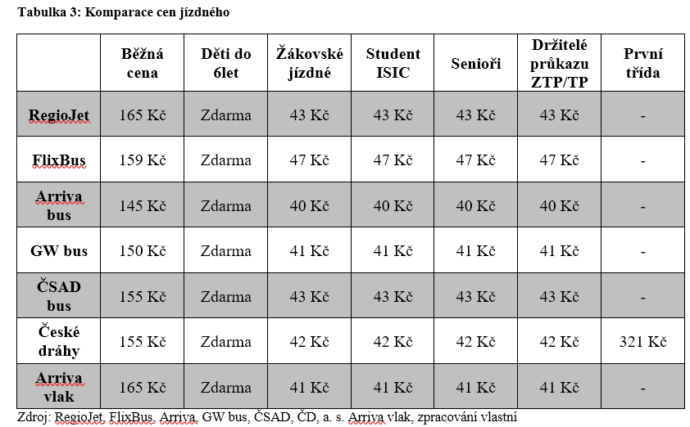
Dosažené výsledky a přínos práce
Komparace dle cen jízdného, dle doby trvání spoje, dle počtu spojů, dle počtu mezizastávek, dle nabízených služeb.

Slide 7
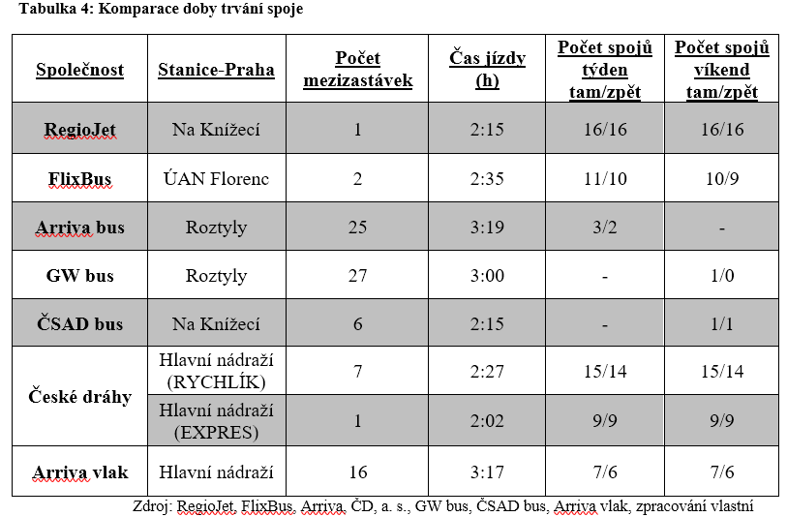
Dosažené výsledky a přínos práce

Slide 8
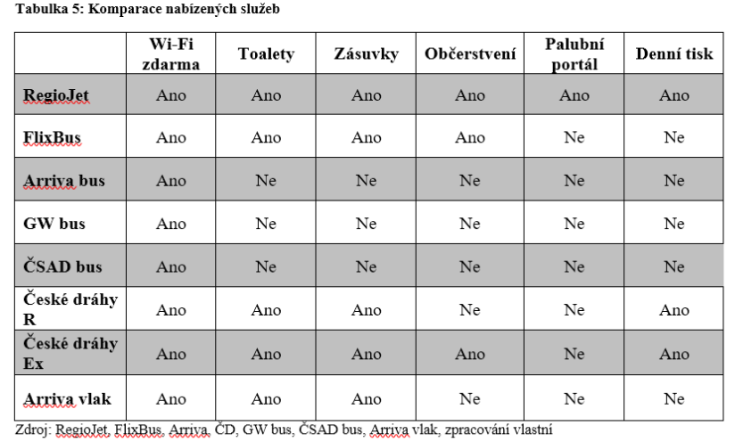
Dosažené výsledky a přínos práce

Slide 9
Závěrečné shrnutí
Tři faktory, každý ovládnul jiný dopravce.
1. Cena jízdného: ARRIVA BUS
2. Čas trvání spoje a počet nabízených spojů: České dráhy
3. Nabídka služeb na palubě: RegioJet/STUDENT AGENCY

Slide 10
Doplňující dotazy vedoucího a oponenta práce
Doplňující dotazy od vedoucího práce:
„Myslíte si, že na trase Praha – ČB, je prostor pro dalšího soukromého dopravce, tak jak je tomu např. v ČR v relaci Praha – Ostrava?“
Doplňující dotazy od oponenta práce:
„Na str. 24 (koniec prvého odseku) uvádzate, že prevádzkovateľom železničnej trate Praha – České Budějovice je SŽDC, je to správne tvrdenie?“
„Ako súčasná situácia ohľadom koronavírusu Sars-CoV- 2 ovplyvnila ponuku dopravného spojenia na trase Praha – České Budějovice?“
„Ako sa posudzuje vplyv dopravy na životné prostredie?“

Slide 11
Děkuji za pozornost.

